Slide 1

Chào mừng các thầy, cô giáo
về dự giờ môn Tiếng Việt lớp 1C
Giáo viên: Nguyễn Minh Hương
Đơn vị: Trường Tiểu học Quỳnh Phú

Slide 2

KHỞI ĐỘNG

Slide 3
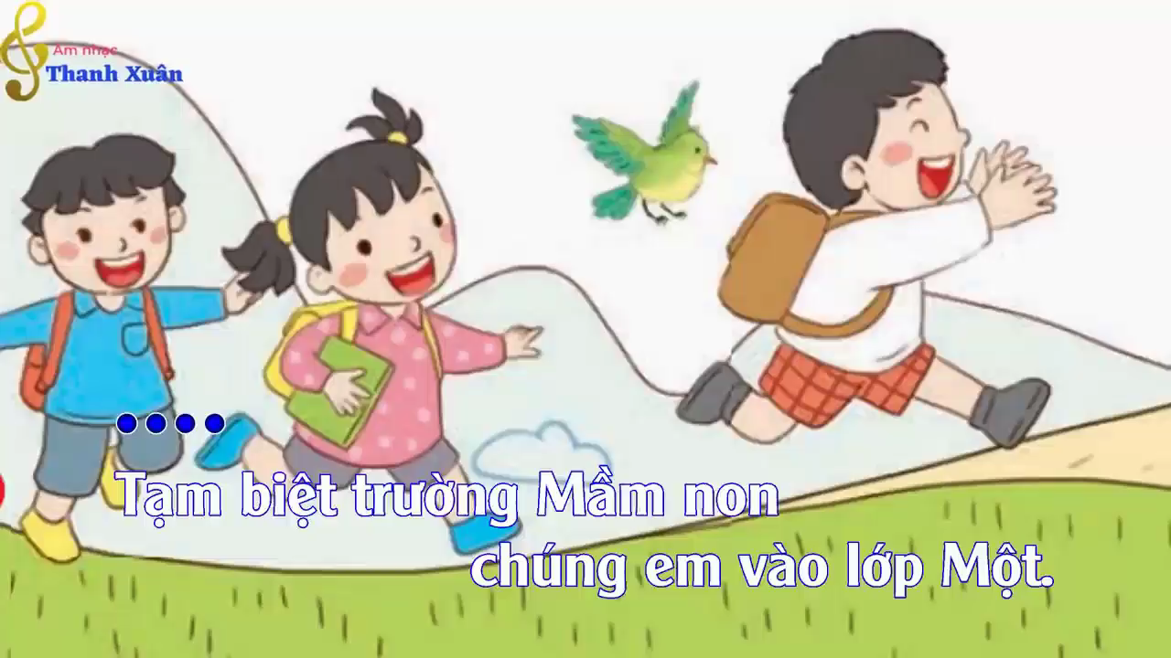

Slide 5


Thứ tư ngày 13 tháng 12 năm 2023
Tiếng Việt
Nghe – nói
Hỏi – đáp về bức tranh.

Slide 8
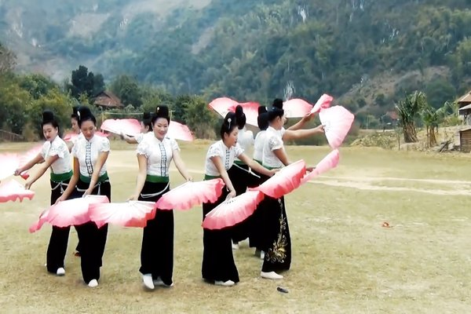
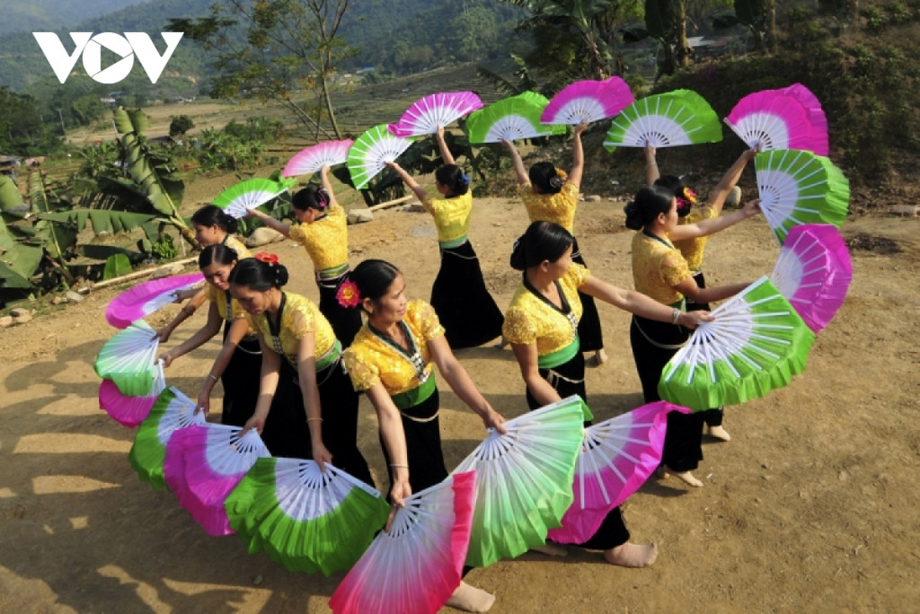
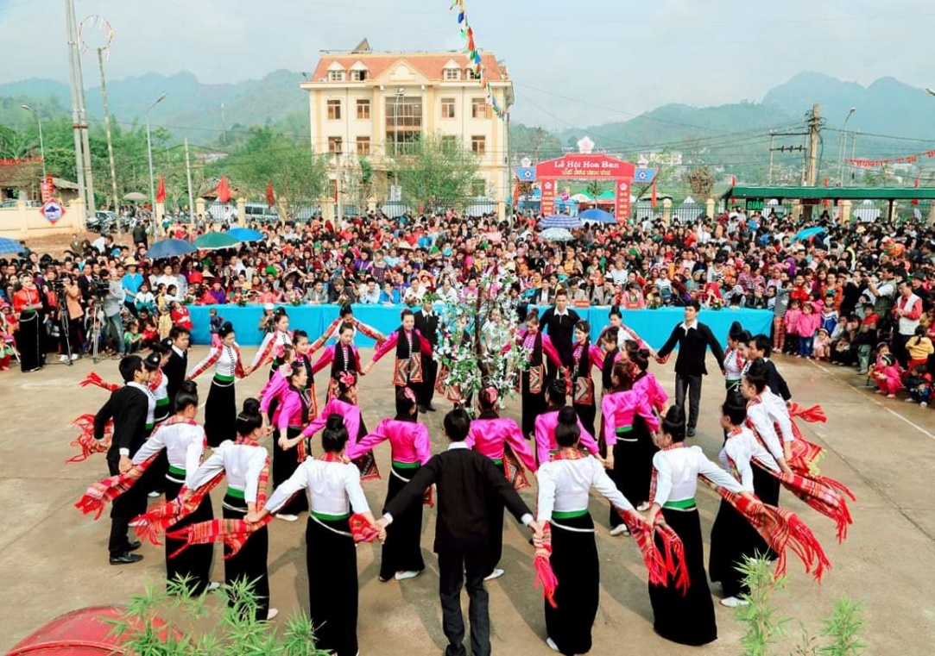
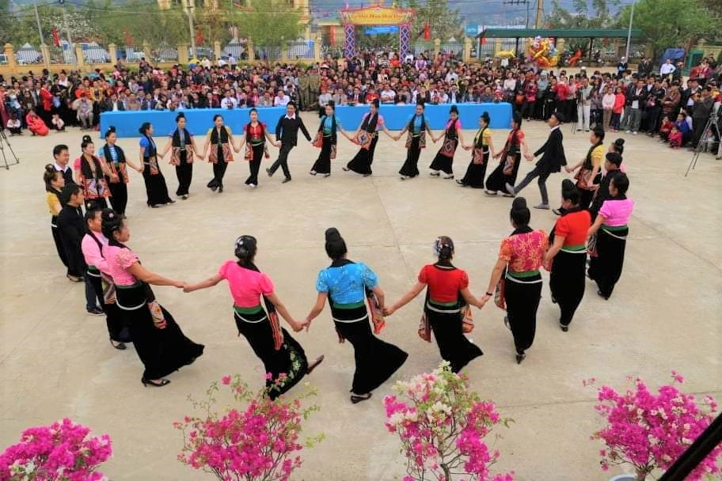

Slide 9
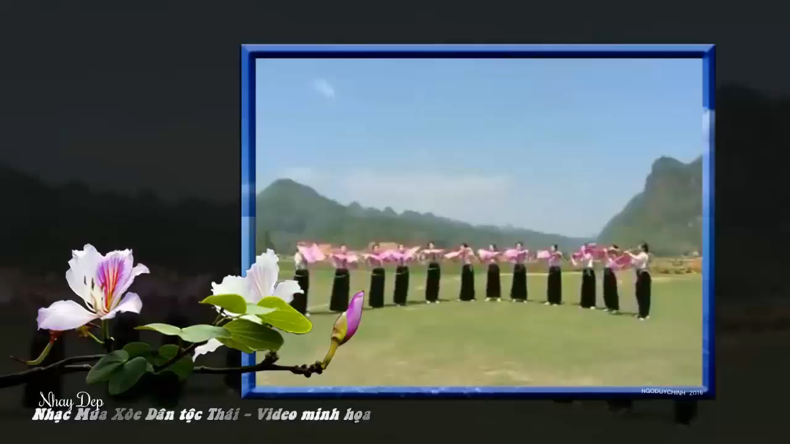

Slide 10



Slide 11
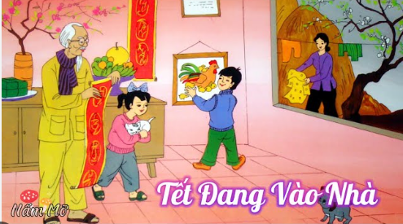
Tết đang vào nhà
Hoa đào trước ngõ
Cười vui sáng hồng
Hoa mai trong vườn
Rung rinh cánh trắng.
Sân nhà đầy nắng
Mẹ phơi áo hoa
Em dán tranh gà
Ông treo câu đối.
Tết đang vào nhà
Sắp thêm một tuổi
Đất trời nở hoa.
Tác giả: Nguyễn Hồng Kiên

Slide 13

khoẻ mạnh hoạ mi chìa khoá

Slide 14


